Slide 1
Détection de nodules pulmonaires par morphologie mathématique
Scanners thoraciques LUNA16 : segmentation, détection de candidats et classification en trois scénarios
Ahmed Layouni · Selim Guesmi
Notes:
Présenter le problème : trouver de petits nodules denses dans un scanner 3D, parmi des vaisseaux qui leur ressemblent. Résultats expérimentaux, pas un outil de diagnostic.

Slide 2
Données et protocole
25
5 484
33
15 / 10
patients LUNA16
candidats au total
positifs (0,6 %)
dev / test
Dev (15 patients) : réglage des paramètres, validation croisée groupée par patient
Test (10 patients) : évalué une seule fois ; 2 228 candidats, 11 positifs, 19 nodules annotés
Découpage par patient, jamais par candidat : aucune fuite entre dev et test
Données LUNA16 (issu de LIDC-IDRI), un seul jeu de données
Morphologie mathématique · LUNA16
Notes:
LUNA16, 25 patients. Découpage par patient pour éviter toute fuite. Les seuils et hyperparamètres sont choisis sur dev uniquement.

Slide 3
12 étapes, dont 7 morphologiques (58 %)
1. Rééchantillonnage 1 mm
2. Seuil −320 HU
3. Ouverture
4. Fermeture + remplissage
5. Objets denses
6. Distance + marqueurs
7. Watershed
8. Troncature en boule
9. Squelette + filtre
10. Gradient morpho.
11. Intensité + GLCM
12. Classification
Teal : opérateurs de morphologie mathématique · gris : autres étapes
Morphologie mathématique · LUNA16
Notes:
Les étapes en teal sont morphologiques. Source : ablation_chaine.csv.

Slide 4
Segmentation des poumons
0,974
0,950
0,930
Dice moyen
IoU moyen
pire cas (IoU)
Seuillage à −320 HU, suppression des objets touchant le bord (clear_border)
Ouverture 3D, sphère de rayon 2 : supprime le bruit
Deux plus grandes composantes connexes (poumon gauche et droit)
Fermeture 2D par coupe, disque de rayon 8, puis remplissage des trous
Évalué sur 25 patients contre les masques de référence LUNA16
Morphologie mathématique · LUNA16
Notes:
Objectif du plan (Dice >= 0,9) atteint. La fermeture disk(8) réintègre les nodules juxta-pleuraux : sans elle, rappel -0,21.

Slide 5
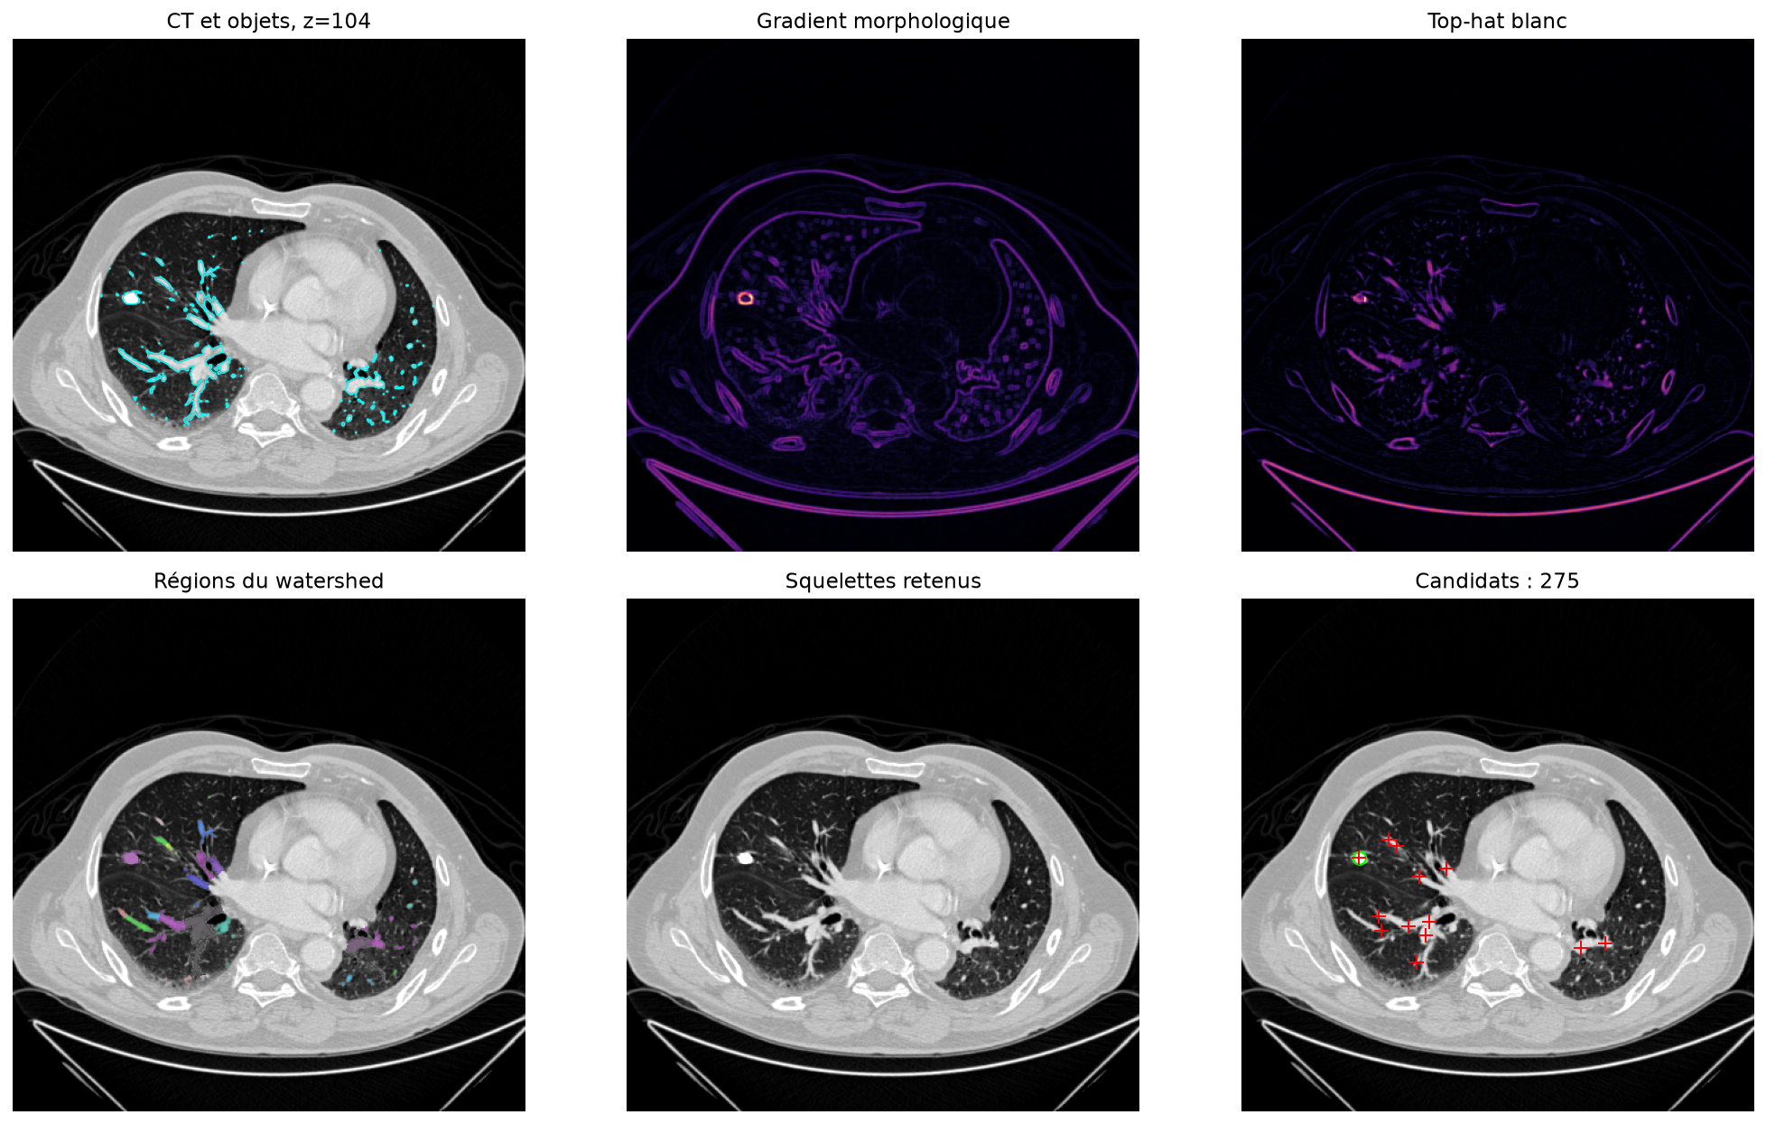
Détection des candidats
Distance euclidienne, marqueurs (érosion ultime), watershed
Troncature en boule : notre ajout, coupe le vaisseau ou la paroi collés
Squelette et filtre de taille 3–30 mm
Rappel dev 0,48 → 0,88 (22/25)
Test : rappel 0,58 (11/19), 222 FP/scan
Le réglage sur 15 scans généralise mal : rappel 0,88 → 0,58.
Morphologie mathématique · LUNA16
Notes:
Baseline 12/25 nodules sur dev. Diagnostic : 6 filtre squelette, 5 pas de graine, 2 seuil. La troncature en boule coupe le vaisseau attaché au nodule. Reconnaître que le rappel test est 0,58.

Slide 6
Trois scénarios de classification
A
B
C
Règles
Morphologie + ML
Morphologie + CNN 3D
Seuils sur sphéricité, solidité, squelette, distance à la paroi. 100 % morphologie.
17 descripteurs, SVM / Random Forest / XGBoost. Random Forest retenu.
Patchs 32³ centrés sur chaque candidat, perte pondérée, suréchantillonnage, augmentation.
Morphologie mathématique · LUNA16
Notes:
A règles réglées sur dev, B Random Forest retenu en validation croisée, C petit CNN 3D sur patchs 32x32x32.

Slide 7
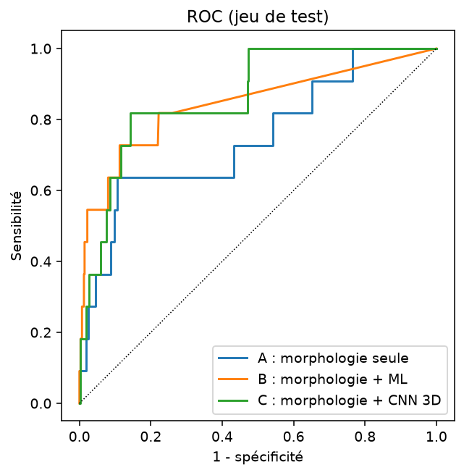
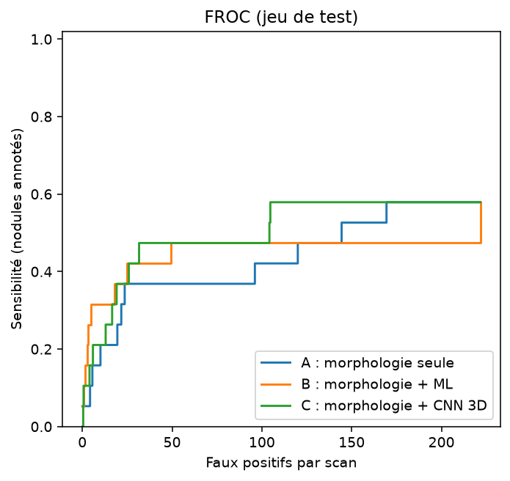
Résultats sur le jeu de test
Scénario | AUC | Sens. à 4 FP/scan | Temps
A règles | 0,75 | 0,05 | 0,1 s
B morpho + ML | 0,84 | 0,26 | 0,65 s
C morpho + CNN 3D | 0,87 | 0,16 | 869 s
B : meilleur compromis (rapide, interprétable)
C : meilleure AUC, mais 1 300 fois plus lent
11 positifs : écarts non significatifs
FROC plafonnée à 0,58 par le rappel de détection
ROC (gauche) et FROC (droite), jeu de test
Morphologie mathématique · LUNA16
Notes:
B meilleur compromis. C meilleure AUC mais 869 s. Avec 11 positifs, écarts non significatifs. La FROC plafonne à 0,58 : c'est le rappel de la détection.

Slide 8
Ablation : ce que chaque opérateur apporte
Watershed : 222 → 18 FP/scan sans lui
Troncature : 222 → 126 FP/scan sans elle
Descripteurs de forme : −0,06 d'AUC si retirés
Gradient seul : presque aucun apport
Squelette : redondant après la troncature
Morphologie mathématique · LUNA16
Notes:
Fermeture et watershed décisifs pour le rappel. Le watershed échange du rappel contre des faux positifs : 222 -> 18 FP/scan sans lui. Le squelette est redondant après la troncature.

Slide 9
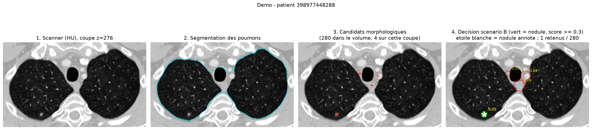
Démonstration
280 candidats morphologiques dans le volume, 1 seul retenu (score 0,69 = nodule annoté, étoile blanche)
Commande : python src/demo.py
Morphologie mathématique · LUNA16
Notes:
Lancer : python src/demo.py. Plan B : cette image. Patient 398977448288 : 280 candidats, 1 retenu au seuil 0,3 (le nodule, score 0,69).

Slide 10
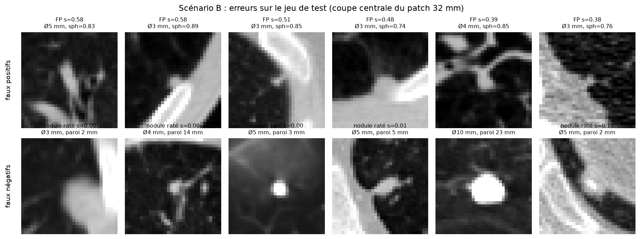
Erreurs, limites et perspectives
Limites : 25 patients, 11 positifs en test, un seul jeu de données, pas de validation clinique
Perspectives : plus de patients, validation croisée, CNN pré-entraîné
Morphologie mathématique · LUNA16
Notes:
Les écarts entre scénarios ne sont pas significatifs avec 11 positifs. Perspectives : LUNA16 complet (888 scanners), validation croisée, CNN pré-entraîné.

